Slide 1
第四章习题课

Slide 2

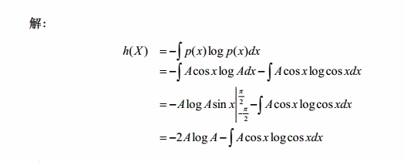

Slide 3
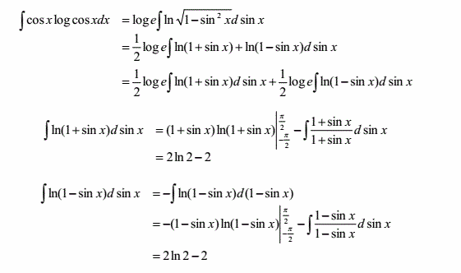

Slide 4



Slide 5
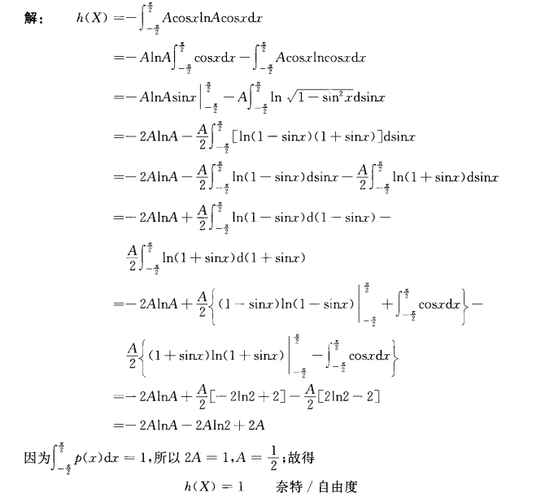

Slide 6

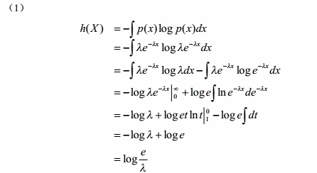


Slide 7
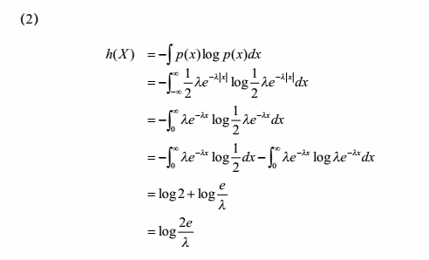

Slide 8

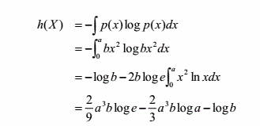


Slide 9



Slide 10
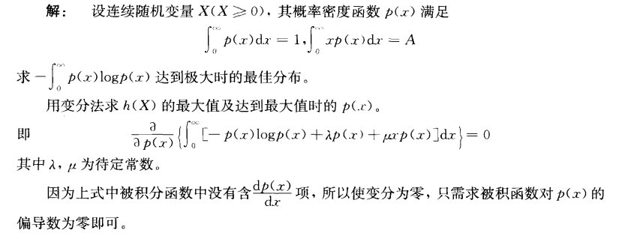


Slide 11
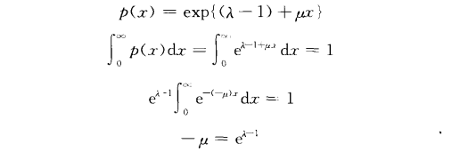
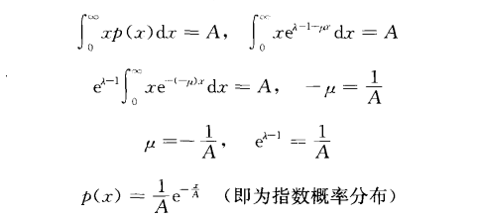

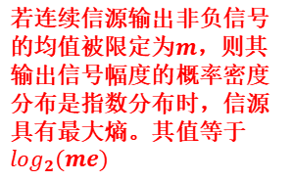
若连续信源输出非负信号的均值被限定为$m$，则其输出信号幅度的概率密度分布是指数分布时，信源具有最大熵。其值等于$\log_{2}(me)$

Slide 12




Slide 13
第五章习题课

Slide 14





Slide 15
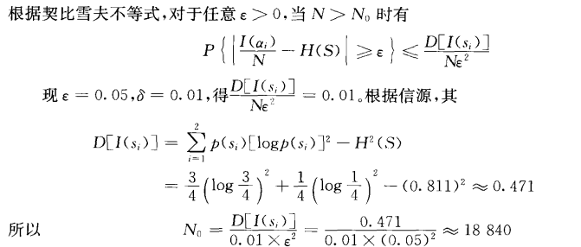

Slide 16



Slide 17
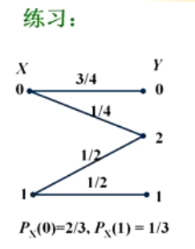
H(X)
H(X|Y=0)
H(X|Y=1)
H(X|Y=2)
H(X|Y)
H(Y)

Slide 18


Slide 19
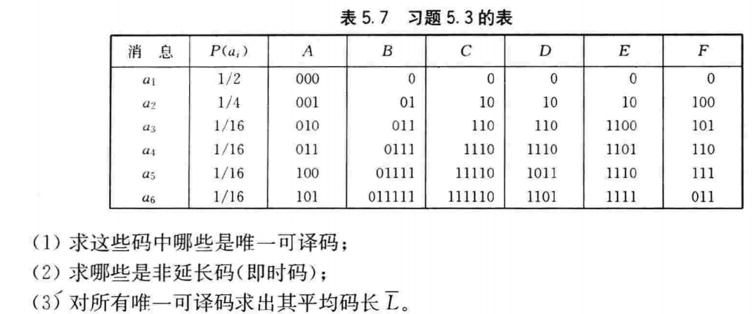
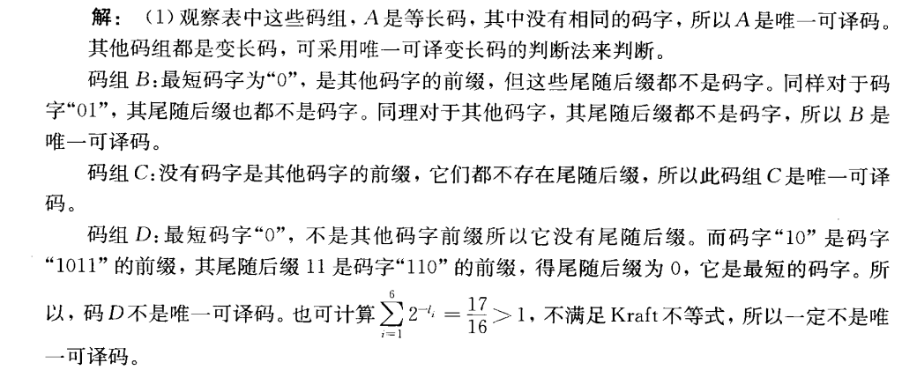

Slide 20
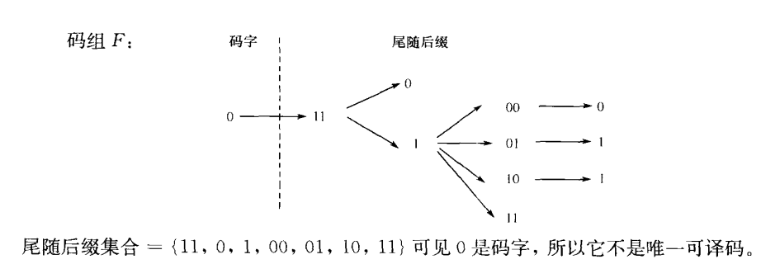

Slide 21



Slide 22
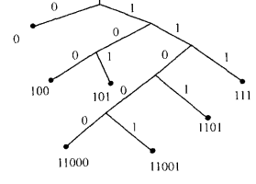

Slide 23




